Slide 1
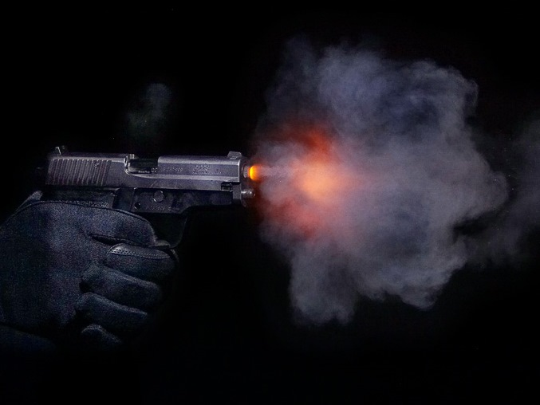
Виникнення, становлення та розвиток судової балістики. Поняття вогнепальної зброї, її будова і класифікація. Поняття, класифікація та будова боєприпасів до вогнепальної зброї. Види слідів пострілу та механізм їх утворення
Київ -2016 рік

Slide 2
ПЛАН ЛЕКЦІЇ:
  Виникнення, становлення та розвиток судової балістики.
  Поняття вогнепальної зброї, її будова і класифікація.
  Поняття, класифікація та будова боєприпасів до вогнепальної зброї.
  Види слідів пострілу та механізм їх утворення

